Slide 1
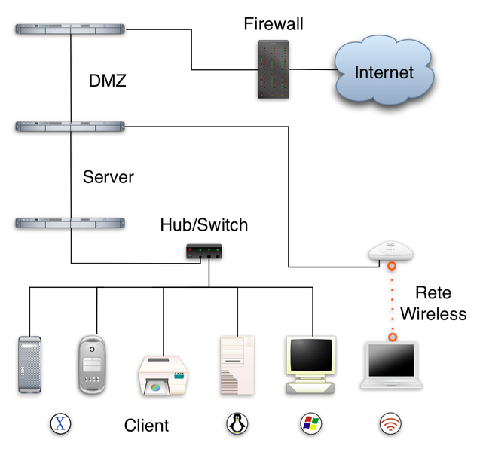
Presentació
Notes:
Presentació: Nom. Index de les tres parts de la prova?
OBJECTIU: comprovació de l'aptitud pedagògica de l'aspirant i el seu domini de les tècniques necessàries per a l'exercici docent
CONCLUSIÓ: Degut a que el temps per aquesta prova es limitat, em centraré en les parts de la programació que són competència directa del professor i només esmentaré de forma ràpida les qüestions que venen fixades de forma normativa per alguns dels ents reguladors dels Cfs.
El meu objectiu és intentar demostrar en aquest temps límitat la meva capacitat com a docent, que puc ser bon comunicador, amb iniciativa i creativitat, sensible amb la diversitat a l'aula i als conflictes i/o problemes que poden sortir i que obviament predisposat a la innovació i adaptació a les circumstàncies

Slide 2
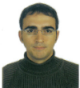

El professor
  Enginyer Tècnic de Telecomunicacions a la Universitat Politècnica de Catalunya (UPC).
  Anteriorment vaig treballar durant 7 anys com a tècnic informàtic a la UPC.
    Dono cursos de formació en TIC a professors de secundària i FP a l'Institut de Ciències de l'Educació (ICE) de la UPC.
    Soc defensor del programari lliure i amant de la informàtica i com a tal participo en diferents grups (xarx@ntoni, Ubuntu-cat, Càtedra de Programari Lliure de la UPC...)
    Tutor del grup
    Horaris:

Slide 3


El cicle formatiu
Explotació de sistemes informàtics (ESI)
  Total hores: 2000h. 2 anys 310h de FCT
OCUPACIONS I LLOCS DE TREBALL:
  Tècnic en manteniment de sistemes informàtics en entorns monousuari i multiusuari.
  Tècnic en manteniment de serveis d'Internet
  Tècnic en manteniment de xarxes d'àrea local
  Tècnic en vendes de TIC per a sectors industrials
Continguts ORIENTATS A PRÀCTIQUES
  Enllaç a l'organigrama del cicle

Slide 4
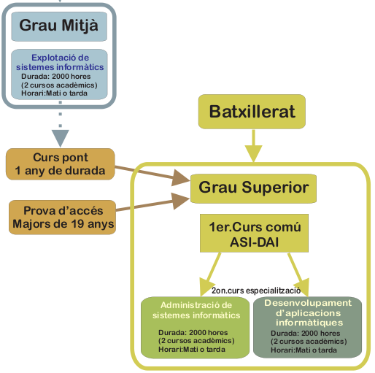
El cicle formatiu
Itinerari:

Slide 5
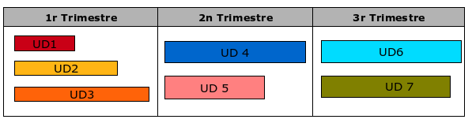
El crèdit
Crèdit 1: Instal·lació i manteniment de serveis de xarxes locals
  Hores Totals: 210h, 6 h/setmana, 35 setmanes
  Dividit en 3 trimestres
  Els continguts els dividirem en 7 unitats didàctiques:
  Enllaç al Dossier de Benvinguda

Slide 6

El crèdit
Objectius d'aprenentatge del crèdit
  Identificar, en el plànol d'instal·lació, les preses ofimàtiques i les connexions de l'armari de comunicacions, a partir de la documentació de la instal·lació i saber informar de les modificacions realitzades.
  Implantar els dispositius d'interconnexió de la xarxa partint de la documentació tècnica, utilitzant les eines adequades, muntant i connectant cables i equips, i configurant els routers.
  Instal·lar el maquinari de xarxa en un ordinador, utilitzant les eines adequades, verificant la compatibilitat del material a instal·lar, seleccionant els manegadors de la targeta de xarxa i els protocols de xarxa, verificant la instal·lació amb les utilitats de diagnosi apropiades.

Slide 7
El crèdit
Objectius d'aprenentatge del crèdit
  Instal·lar el maquinari de xarxa en un ordinador, utilitzant les eines adequades, verificant la compatibilitat del material a instal·lar, seleccionant els manegadors de la targeta de xarxa i els protocols de xarxa, verificant la instal·lació amb les utilitats de diagnosi apropiades.
  Configurar servidors i clients de xarxa amb els diferents serveis, verificant el funcionament i documentant les tasques realitzades i les incidències sorgides, d'acord amb les especificacions definides en els diversos projectes.

Slide 8

El crèdit
Objectius d'aprenentatge del crèdit
  Detectar les incidències en l'explotació de la xarxa, identificant l'avaria segons la simptomatologia, formulant una hipòtesi per descriure un pla d'intervenció per tal de solucionar les incidències, a partir d'avaries simulades en una xarxa local.
  Realitzar operacions de control de qualitat del servei de xarxa, generant informes de trànsit i rendiment del servei, mitjançant les eines d'auditoria.
  Certificar una instal·lació, fent referència i emmagatzemant les mesures obtingudes amb l'aparell certificador, interpretant els plànols i informant de les modificacions realitzades.

Slide 9


Metodologia
Classe Tradicional
Classe Constructivista
Ensenyament Down-to-Top.
Dels detalls als conceptes.
Model Top-to-Down. Es comença pel “global” per arribar als detalls.
Estricte seguiment del currículum.
El currículum s'adapta als estudiants i al seu context.
Materials: Llibres de text i llibres d'exercicis.
Materials procedimentals. Ús de les TIC.
Aprenentatge basat en la repetició.
La repetició no és l'únic recurs. Interactivitat, construcció de coneixement a partir del que l'alumne ja sap.
Els estudiants són recipients de coneixement on els professors disseminen la informació.
Els professors tenen un diàleg amb els estudiants ajudant-los a construir per si mateixos el seu coneixement.
Avaluació a base de proves (respostes correctes).
Avaluació continuada del treball de l'alumne, observació i proves. El procés és tan important com el producte.
Estudi individualitzat.
S'estimula la participació i el treball en grup.

Slide 10
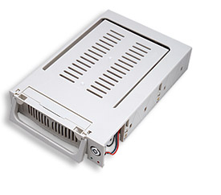
L'aula d'informàtica
Disc dur extraible
  És el vostre llibre de text!
  Serveix per als dos anys que dura
  el cicle. Cuideu-lo!
  Només es pot utilitzar per a usos docents.
Cadascú és responsable del seu ordinador.
  Sempre heu d'ocupar el mateix lloc de treball
Eines TIC i documentació en format digital

Slide 11
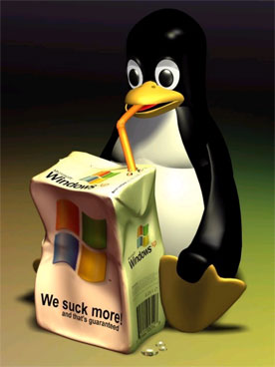
Programari. Programari lliure
Sistemes operatius
  Distribucions Linux (Ubuntu)
  Windows
La majoria dels continguts del
crèdit es realitzaran amb
programari lliure
  Tot el programari de classe el podreu utilitzar a casa o a l'empresa amb completa llibertat

Slide 12

Ubuntu Linux
Distribució Linux “de moda”
  Coneguda per ser una de les més
  fàcils d'utilitzar per a usuaris novells
  És la distribució que utilitzarem a classe
  Com a tasca dels primers dies haureu de demanar CDs d'Ubuntu i configurar el vostre disc dur
Instal·lació a casa
  És important que disposeu d'aquest Sistema Operatiu a casa.
  Contarà com a puntuació extra per tots aquells alumnes que se la instal·lin a casa

Slide 13


oodle
Aplicació Web de suport a la docència
  Enllaç al Moodle
  Juntament amb la wiki
  serà el vostre punt de
  referència, on trobareu tot
  el necessari per al curs.
Tasques primers dies
  Cal que us doneu d'alta a
  Moodle i feu les tasques
  que us ensenyaran com utilitzar Moodle

Slide 14

Dossier Virtual. La wiki
Aplicació web per prendre apunts
  Juntament amb el Moodle, serà la
  vostra eina de referència.
  La utilitzarem per prendre apunts,
  fer treballs en grup, compartir
  informació o realitzar altres activitats docents
Us recorda alguna cosa?
  És la mateixa eina que utilitza la Wikipedia
  Enllaç a la wiki

Slide 15

Correu electrònic
És imprescindible que tots tingueu una compte de correu electrònic
  Cal que la reviseu com a mínim un cop al dia, ja que serà l'eina de comunicació entre vosaltres i el professor (dates d'entrega de tasques, exàmens, incidències, etc.)
Recomanació:
  Com a professor us recomano Gmail i una de les tasques obligatòries dels primers dies serà crear-se un compte gmail.
  Enllaç a Gmail

Slide 16

http://creativecommons.org/licenses/by/3.0/deed.ca

